Slide 1
Proteção e Promoção da Criança Migrante - Primeira Infância
A atuação da
Organização Internacional para Migrações - OIM

Slide 2
Organização Internacional para Migrações foi criada em 1951. É, atualmente, a agência líder em migrações no mundo.
A migração de forma ordenada e em condições humanas beneficia tanto os migrantes quanto a sociedade em geral

Slide 3
Quem é a criança migrante
Pessoa menor de 18 anos que já se movimentou ou está se movimentando por meio de uma fronteira internacional ou dentro de um Estado, saindo de seu lugar habitual de residência, independente da situação jurídica, voluntária ou involuntariamente, independente dos motivos para o deslocamento e o tempo de estadia em outro local.

Slide 4
Por que as crianças pequenas migram
Buscam melhores condições econômicas, educativas e de inserção cultural;
Fogem da violência armada, conflitos, guerras, perseguições políticas;
Buscam tratamentos médicos e condições de saúde ausentes em seu local de origem;
Migram sozinhas ou acompanhadas de conhecidos, buscando seus familiares.

Slide 5
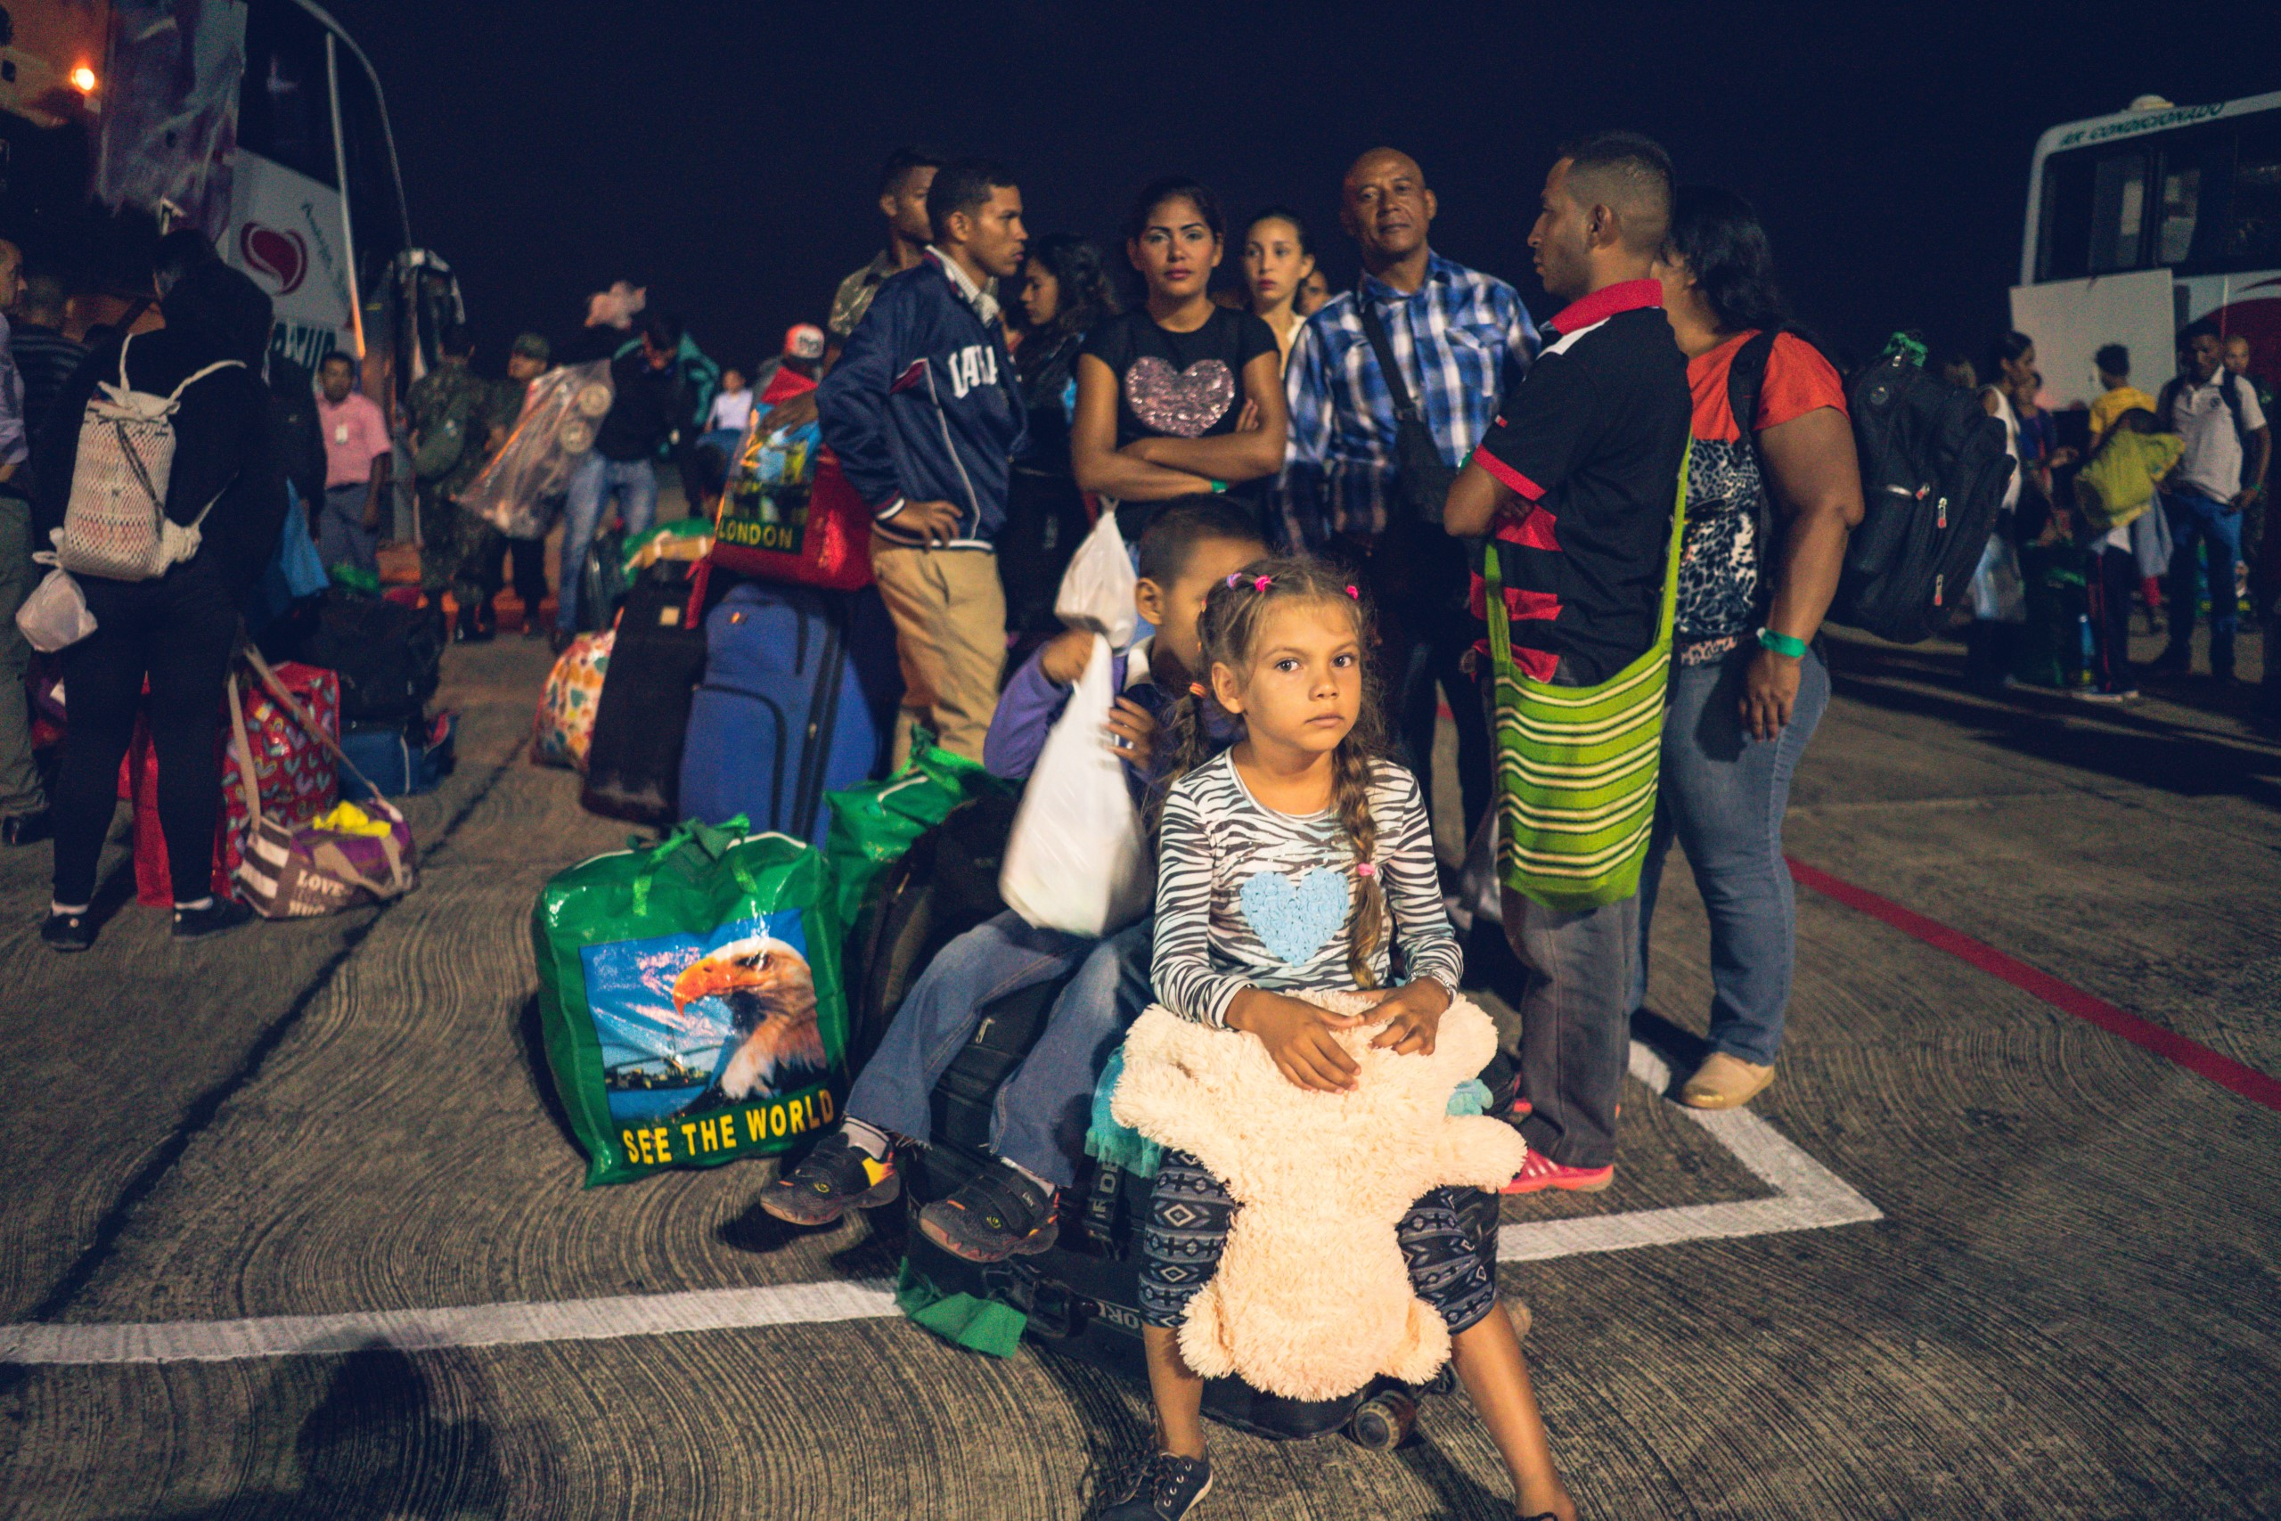
3030 milhões de crianças viviam fora de seus locais de origem em 2017;
Entre Manaus e Boa Vista, cerca de 30% dos migrantes venezuelanos são crianças ( 15 mil ).

Slide 6
A OIM e a proteção da criança migrante
Promover o acesso a direitos e serviços nos sistemas nacionais de proteção;
Promover o direito de ser escutada e ter sua opinião considerada, sem discriminação e de acordo com seu estágio de desenvolvimento;
Apoiar que toda abordagem seja não discriminatória e busque a integração;
Proteger a criança de redes criminosas, tráfico de pessoas, venda de órgãos, etc;
Apoiar os sistemas nacionais de proteção a reconhecer as especificidades da criança migrante.
Apoiar o Sistema de Justiça a reconhecer a criança como sujeito de direitos.

Slide 7
PROTEGER AS CRIANÇAS MIGRANTES DA VIOLÊNCIA, EXPLORAÇÃO E ABUSO DURANTE O CICLO MIGRATÓRIO
Causas e disparadores da migração no país de origem
Identificar fatores de vulnerabilidade
Identificar vítimas de tráfico de pessoas, trauma e exploração
Novos fatores de risco que emergem ao longo do trajeto
Combater a discriminação e a xenofobia
Ativar mecanismos e redes locais de proteção.
Notes:
No país de origem:
Causas e disparadores da migração no país de origem
Novos fatores de risco que emergem ao longo do trajeto
Em trânsito ou na chegada ao país de destino:
Identificar indicadores de vulnerabilidade
Identificar vítimas de tráfico de pessoas, trauma e exploração
Na sociedade de acolhida:
Combater a discriminação e a xenofobia

Slide 8
DIREITOS DA CRIANÇA MIGRANTE
No Brasil:
Estatuto da Criança e do Adolescente
Lei de Migrações (Lei 13.445/2017)
Resolução Conjunta CONANDA-CONARE-CNIg-DPU
Portaria nº 197 de 06/03/2019
Na América Latina:
Convenção Americana dos Direitos Humanos
Opinião Consultiva 21 (OC-21) da CIDH
Opinião Consultiva 17 (OC-17) da CIDH
Notes:
Na região, há que tomar em conta também a Declaração de Santiago sobre Princípios Migratórios e a Declaração de Cartagena. A lista acima não é exaustiva, mas as OC-21 e OC-17 já englobam a aplicação dos principais pontos da DS e DC ao caso de crianças migrantes.

Slide 9
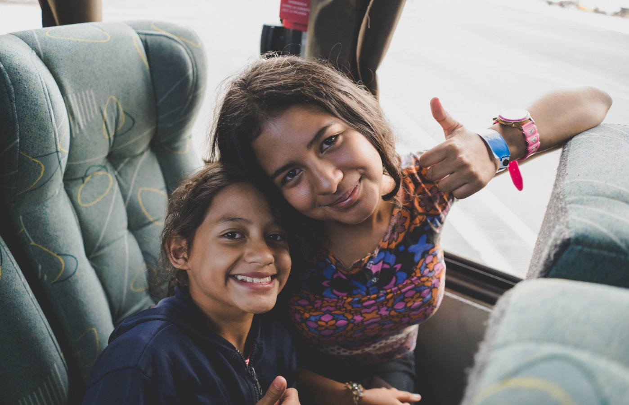
Obrigada
jaalmeida@iom.int
91 98242-0434

